Slide 1

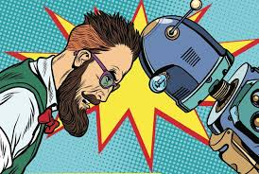
Искусственный интеллект в помощь рентгенологу
Камышанская И.Г., Черемисин В.М.
Городская Мариинская больница СПб
Санкт-Петербургский государственный университет
24 сентября 2020, Телемедфорум, Технопарк «Сколково»

Slide 2
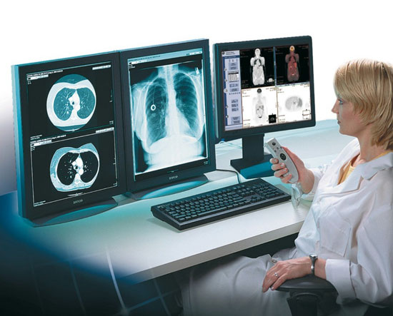

Система компьютерного зрения для лучевой диагностики

Slide 3









Сотрудничество с Госсектором здравоохранения
с 2018 года обучение нейросетей,
апробация и тестирование продукта
Исследовательские организации

Slide 4
Использование искусственного интеллекта
делает работу рентгенолога эффективнее:
Оптимизация работы
Оптимизирует процесс отсеивания больных от здоровых
Повышает скорость получения заключения
Увеличение качества диагностики
Эффективно оценивает динамику заболевания
Подсчитывает % поражения с высокой точностью
Решение проблемы нехватки персонала
Снижает требования к квалификации персонала
Повышает пропускную способность диагностических кабинетов
Позволяет экономить ставки
Сокращение времени анализа снимков в 10-1000 раз
Повышение качества лучевой диагностики
Снижение рисков медицинских ошибок
Результаты

Slide 5
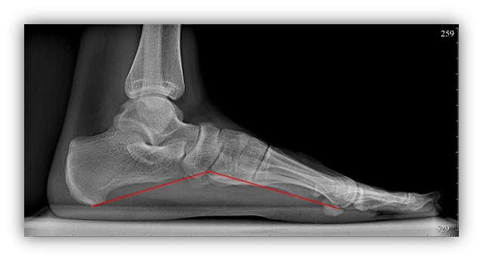
Искусственный интеллект в определении степени продольного плоскостопия
В ходе проекта были проанализированы 5184 цифровые рентгенограммы стоп в боковой проекции, выполненные под нагрузкой, пациентам в возрасте от 10 до 75 лет (3458 рентгенограммы с продольным плоскостопием и 1726 без опущения высоты продольного свода).
На каждой рентгенограмме рентгенологом был определён угол продольного свода по методике И.О. Богданова. На стадии обучения нейросети каждое рентгеновское изображение было размечено двумя рентгенологами, выбранными рандомно.

Slide 6
Принципы и этапы проведения обучения нейросети
1) Сбор и деперсонификация данных.
Врачами-рентгенологами была создана деперсонифицированная база данных рентгеновских снимков стоп в боковой проекции в формате DICOM (более 5000 исследований). Снимки были переданы на удалённый сервер в DICOM формате.
2) Разметка данных.
Из хранилища сервера загружали для разметки снимки. Рентгенологами определялись реперные точки на каждом снимке. Каждый снимок размечался, как минимум 2 специалистами. После подтверждения разметки снимки выгружались вновь на сервер.
3) Тестирование нейросети.

Slide 7
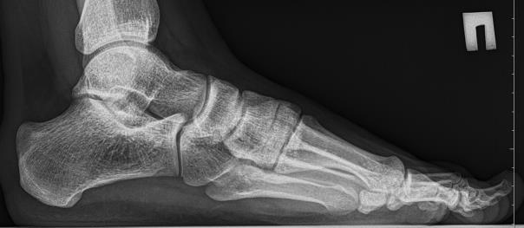
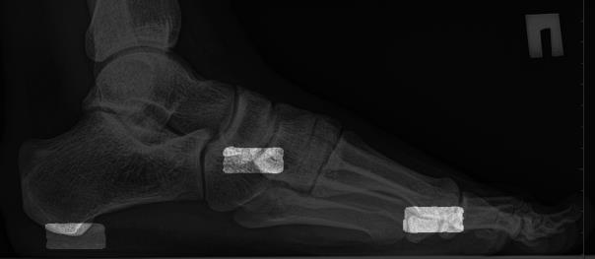
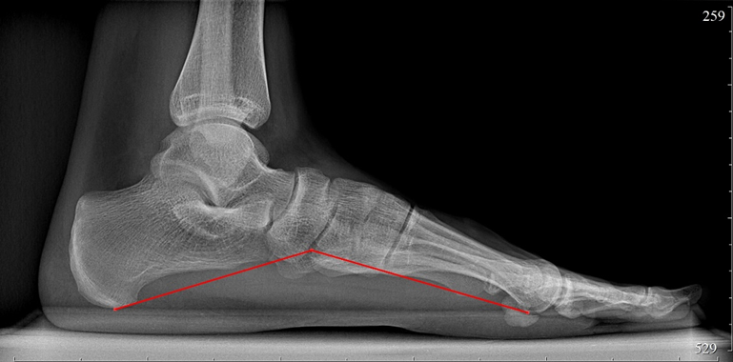
Рабочий процесс искусственного интеллекта:
а) предварительная обработка данных и подготовка к сегментации с помощью нейронной сети;
б) сегментация трех областей – ограничивающих рамок вокруг трех искомых точек;
c) точное определение положения реперных точек, построение угла продольного плоскостопия и расчет степени продольного плоскостопия.

Slide 8
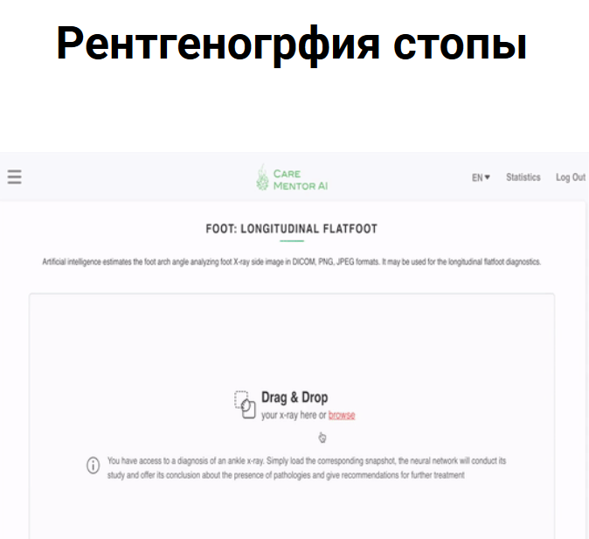
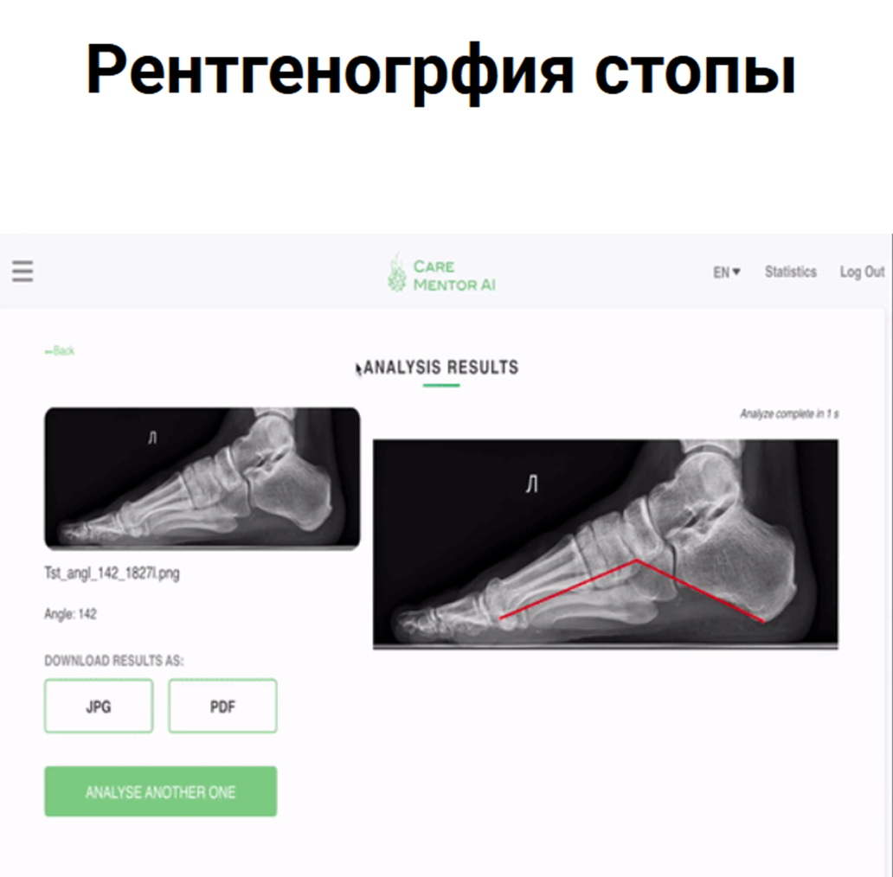
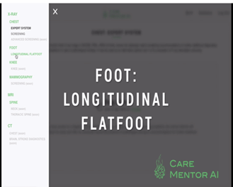
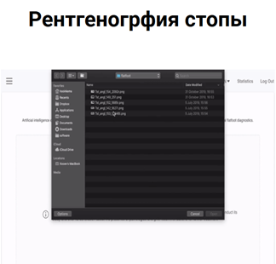
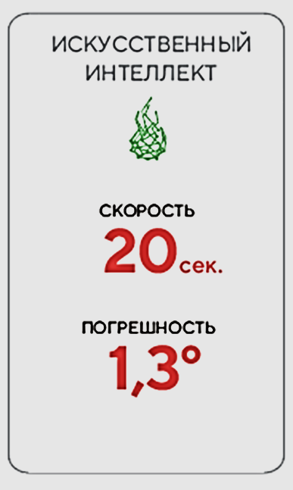
Результаты

Slide 9
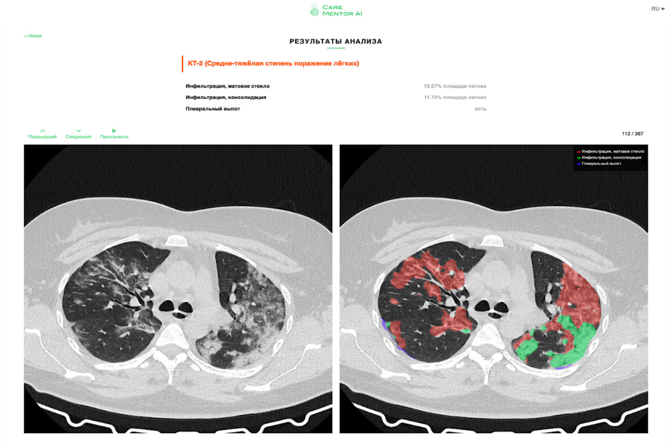
Система для анализа КТ-исследований
ОГК: «Mentor: CovidCT»
C высокой точностью* определяет % поражения легких по главным признакам с подсчетом степени КТ 0 – КТ 4:
Симптом матового стекла
Консолидация
Плевральный выпот
Синдром булыжной мостовой
*Метрики диагностической точности для диагностики COVID-19 на КТ, определенные в соответствии с методическими рекомендациями ГБУЗ «НПКЦ ДиТ» № 43, применительно к задаче бинарной классификации на наличие/отсутствие патологии.

Slide 10
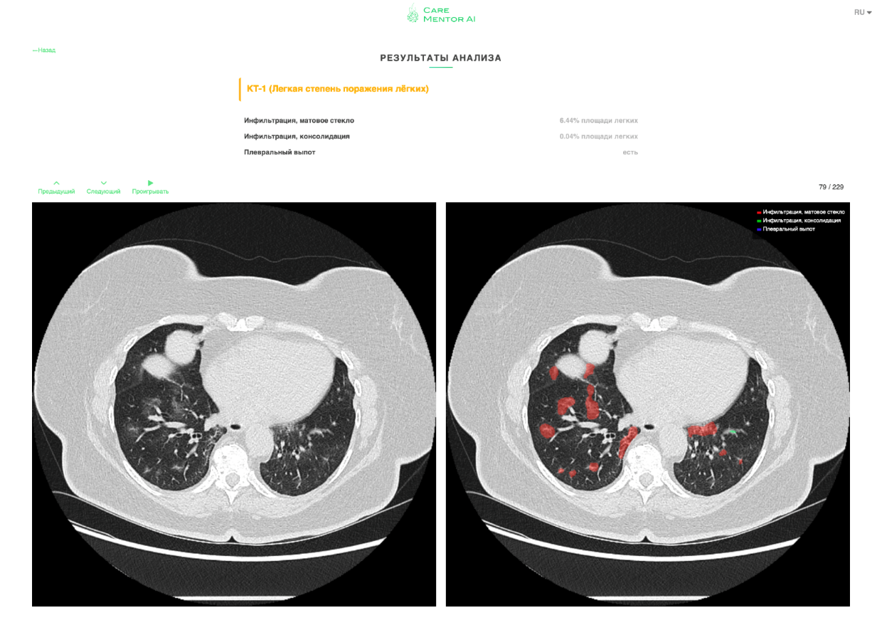
Система для анализа КТ-исследований
ОГК: «Mentor: CovidCT»
Анализирует изображения срезов КТ грудной клетки,
Сегментирует находки, имеющие диагностическое значение,
Производит расчет по долям легкого (% от общего объема легочной ткани)
Предоставляет рентгенологу протокол анализа КТ исследования, включающий:
  описание найденных изменений в % поражения легких по долям,
  визуализацию диагностических находок в виде масок различного цвета,
  заключение о степени тяжести поражения
  (по классификации КТ 0 - КТ 4).

Slide 11
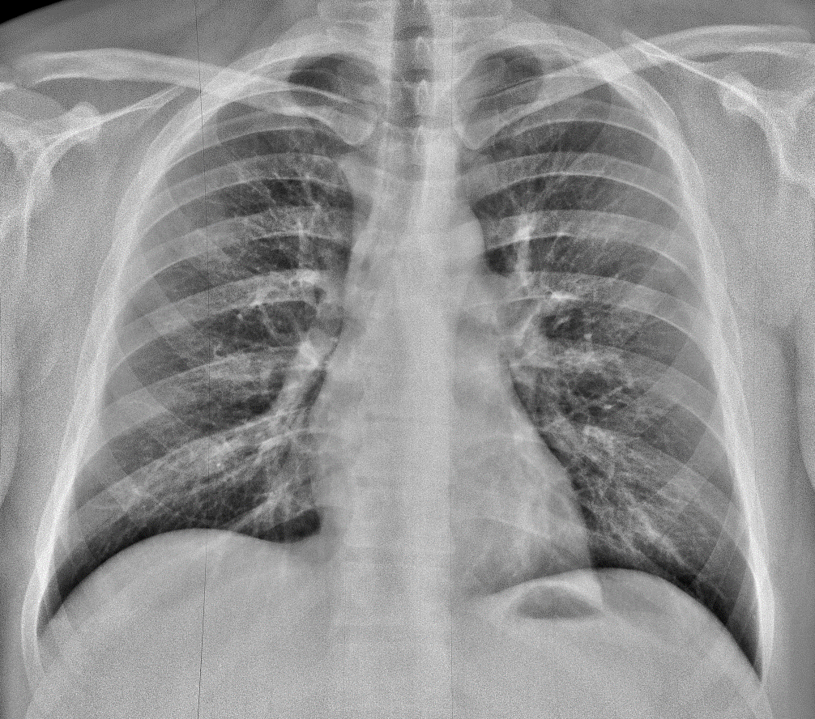
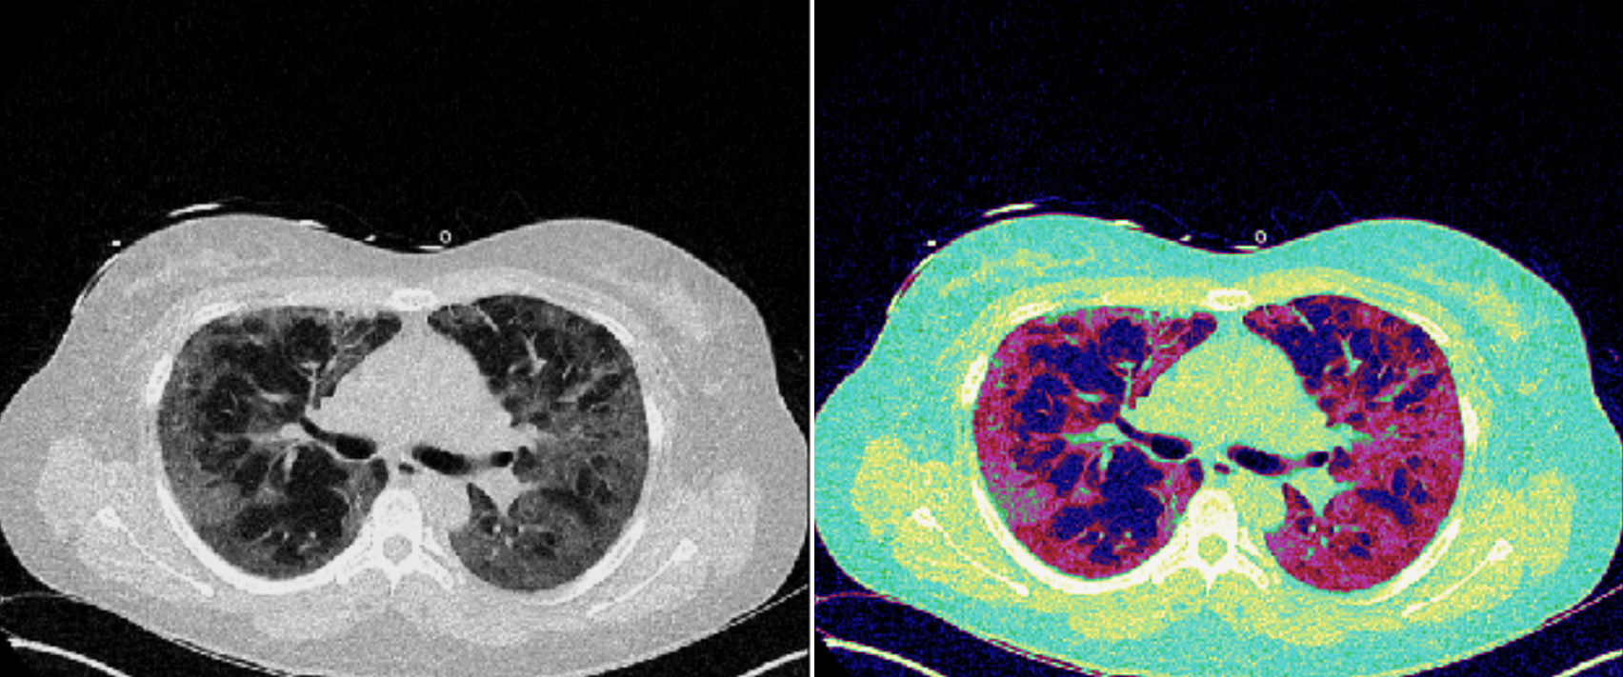
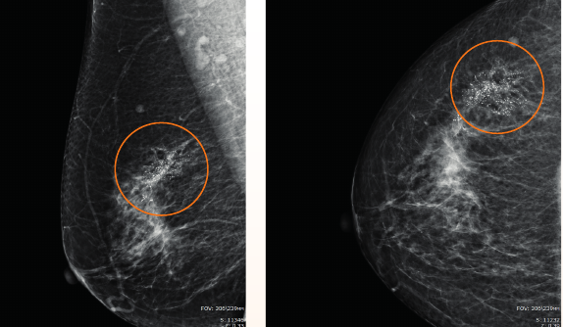
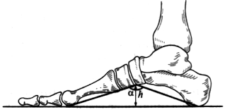
Клинические испытания в Мариинской больнице
Скрининговой системы анализа рентгенограмм ОГК
интегрирована в ЕРИС ЕМИАС и в 45 МО г. Москвы
Системы анализа КТ ОГК при
Covid пневмонии
интегрирована в г. Иваново
Скрининговой системы анализа маммограмм
Сервис по определению степени продольного плоскостопия
интегрирован в г. СПб, Мариинская больница

Slide 12
Выводы:
На сегодняшний день нейросети находятся в постоянном развитии и усовершенствовании.
Компьютерный анализ диагностических изображений быстрый, точный, лишен субъективности, исключает ошибки, связанные с человеческим фактором.
Искусственный интеллект является эффективным и надежным помощником рентгенолога в определении патологии, затрачивая в тысячи раз меньше рабочего времени.

Slide 13
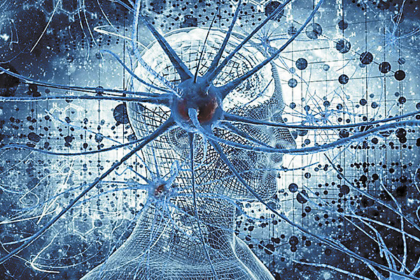
Благодарю за внимание !

